Slide 1
循序渐进Vue.js 3前端开发实战
第5章 组件基础
详细介绍Vue.js框架
上手商业应用开发

Slide 2
目 录
01
关于Vue应用与组件
02
组件中的数据与事件的传递
03
自定义组件的插槽
04
动态组件的简单应用
05
范例：开发一款小巧的开关按钮组件

Slide 3
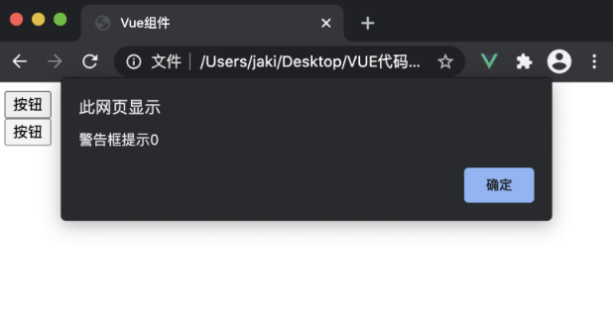

01 关于Vue应用与组件
Vue应用的数据配置选项
定义组件
首先创建一个名为event.html的示例文件，当单击页面中的按钮时会执行click函数，从而改变count属性的值，并可以在页面上实时地看到变化的效果。
创建好了Vue应用实例后，使用mount方法可以将其绑定到指定的HTML元素上。应用实例可以使用component方法来定义组件，定义好组件后，可以直接在HTML文档中进行使用。
const App = Vue.createApp({})
<div id="Application">
<my-alert></my-alert>
<my-alert></my-alert>
</div>
const appData = {
count:0
}
const App = Vue.createApp({
data(){
return appData
}
})
computed: {
countString: {
get(){
return this.count + "次"
}
}
}
需要注意，上面代码中的my-alert组件是定义在Application应用实例中的，在组织HTML框架结构时，my-alert组件也只能在Application挂载的标签内使用，在外部使用是无法正常工作的。
<div id="Application">
</div>
<my-alert></my-alert>
methods:{
click(){
this.count += 1
}
}
watch:{
count(value, oldValue){
console.log(value, oldValue)
}
当组件进行复用时，每个标签实际上都是一个独立的组件实例，其内部的数据是独立维护的，例如上面示例代码中的my-alert组件内部维护了一个名为count的属性，单击按钮后其会计数，不同的按钮将会分别进行计数。

Slide 4
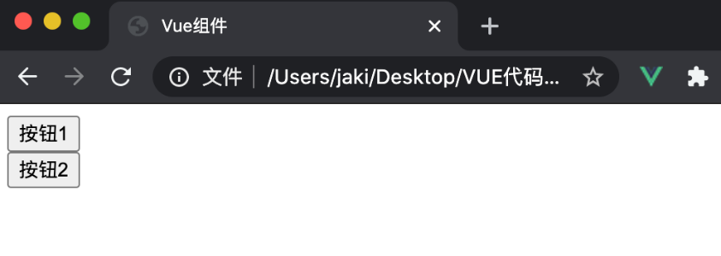
02 组件中的数据与事件的传递
为组件添加外部属性
在组件上使用v-model指令
我们在使用原生的HTML标签元素时，可以通过属性来控制元素的一些渲染行为。自定义组件的使用方式与原生HTML标签一样，也可以通过属性来控制其内部行为。
<div id="Application">
<div>
<input v-model="inputText" />
<div>{{inputText}}</div>
<button @click="this.inputText = ''">清空</button>
</div>
</div>
<script>
const App = Vue.createApp({
data(){
return {
inputText:""
}
}
})
App.mount("#Application")
</script>
<my-alert title="按钮1"></my-alert>
<my-alert title="按钮2"></my-alert>
处理组事件
在开发自定义的组件时，需要进行事件传递的场景并不少见。
所有支持v-model指令的组件中默认都会提供一个名为modelValue的属性，而组件内部的内容变化后向外传递的事件为update:modelValue，并且在事件传递时会将组件内容作为参数进行传递。因此，我们要让自定义组件能够使用v-model指令，只需要按照正确的规范来定义组件即可。
如果要对my-alert组件进行改造，我们可以尝试将其中按钮单击的时间传递给父组件处理，即传递给使用此组件的业务方处理。在Vue中，可以使用内建的$emit方法来传递事件。

Slide 5
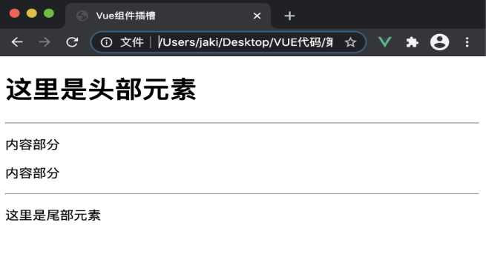
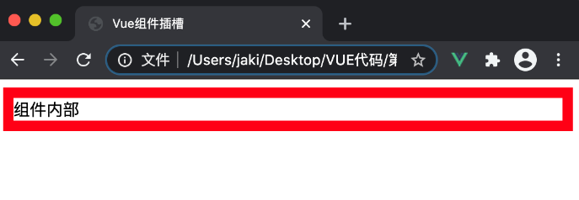
03 自定义组件的插槽
组件插槽的基本用法
多具名插槽的用法
<body>
<div id="Application">
<my-container></my-container>
</div>
<script>
const App = Vue.createApp({
})
const containerComponent = {
template:`<div style="border-style:solid;border-color:red; border-width:10px"></div>`
}
App.component("my-container", containerComponent)
App.mount("#Application")
</script>
</body>
具名插槽是指为插槽设置一个具体的名称，在使用组件时，可以通过插槽的名称来设置插槽的内容。
<my-container2>
<template #header>
<h1>这里是头部元素</h1>
</template>
<template #main>
<p>内容部分</p>
<p>内容部分</p>
</template>
<template #footer>
<p>这里是尾部元素</p>
</template>
</my-container2>

Slide 6
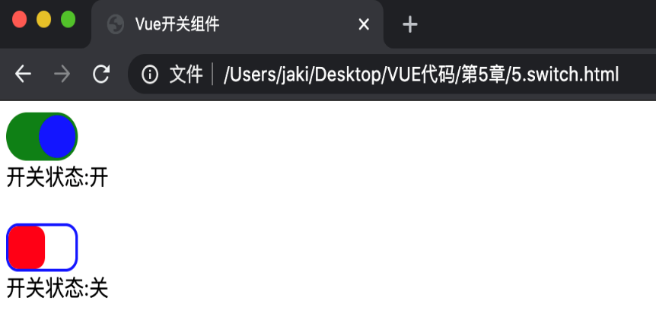
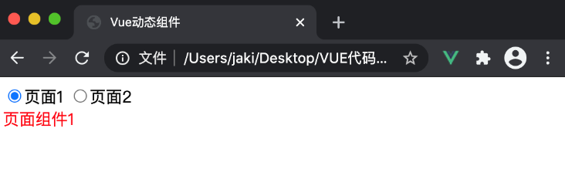
04 动态组件的简单应用
05 范例：开发一款小巧的开关按钮组件
一个简单的动态组件使用场景
<!DOCTYPE html>
<html lang="en">
<head>
<meta charset="UTF-8">
<meta http-equiv="X-UA-Compatible" content="IE=edge">
<meta name="viewport" content="width=device-width, initial-scale=1.0">
<title>Vue开关组件</title>
<script src="https://unpkg.com/vue@next"></script>
</head>
<body>
</body>
</html>
<div id="Application">
<input type="radio" value="page1" v-model="page"/>页面1
<input type="radio" value="page2" v-model="page"/>页面2
<div>{{page}}</div>
</div>
<script>
const App = Vue.createApp({
data(){
return {
page:"page1"
}
},
})
App.mount("#Application")
</script>
在定义组件时，外部属性采用的命名规则是小写字母驼峰式的，但是在HTML标签中使用时，需要改成以“-”符号位分割的驼峰命名法。

Slide 7
感谢观看

